Slide 1




Como você chega?
1
Boas-vindas!
2
Esteja confortável, pegue uma água e se acomode em um local tranquilo que já começamos.
3

Slide 2
Esta aula será
gravada
Notes:
Colocar todas las clases.

Slide 3
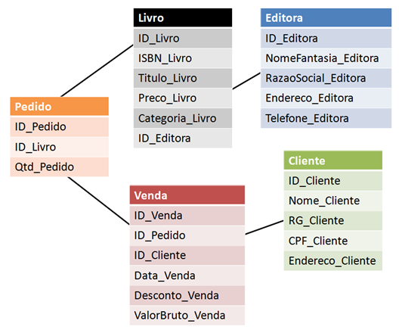
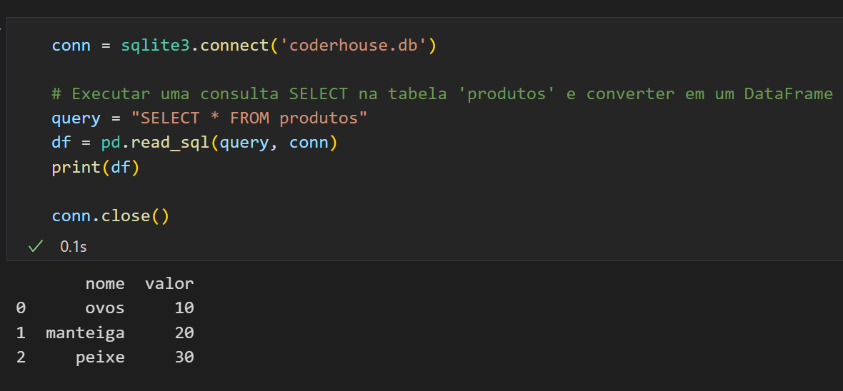
Resumo
da aula anterior
Linguagem SQL:
SELECT *
FROM produtos;
SELECT ProductName
FROM produtos WHERE Price <= 10 AND CategoryID = 5
Banco de Dados Relacional
Biblioteca sqlite3 + pandas
Notes:
Obligatoria siempre. Completar el resumen con palabras claves de lo visto. En caso de cerrar con el “mapa de conceptos” se puede sacar.

Slide 4
Perguntas?
Notes:
Obligatoria. Se sugiere ubicar al finalizar la explicación de algún tema, para abrir formalmente el espacio de preguntas y ordenar la interacción.

Slide 5
Aula 10. PYTHON
Manipulações de dados com Pandas II
Notes:
Obligatoria siempre

Slide 6

Objetivos da aula
Aprofundamento dos conceitos da biblioteca Pandas
Funções de Agregação
Group By e Agg
Ordenação
Concatenação
Merge (join)
Compreender os diferentes tipos de Join
Notes:
Obligatoria siempre. Indican aquello que se pretende que el estudiante logre con la clase. Recuerda que se enuncian en principio con el verbo en infinitivo delante (por ejemplo: “Comprender…”, “Analizar…”, “conocer…”, etc). Se debe destacar en negrita el verbo. Los objetivos deben ser concretos, medibles y coherentes con los contenidos.

Slide 7
Funções de agregação
Notes:
Obligatoria. Se sugiere ubicar al finalizar la explicación de algún tema, para abrir formalmente el espacio de preguntas y ordenar la interacción.

Slide 8

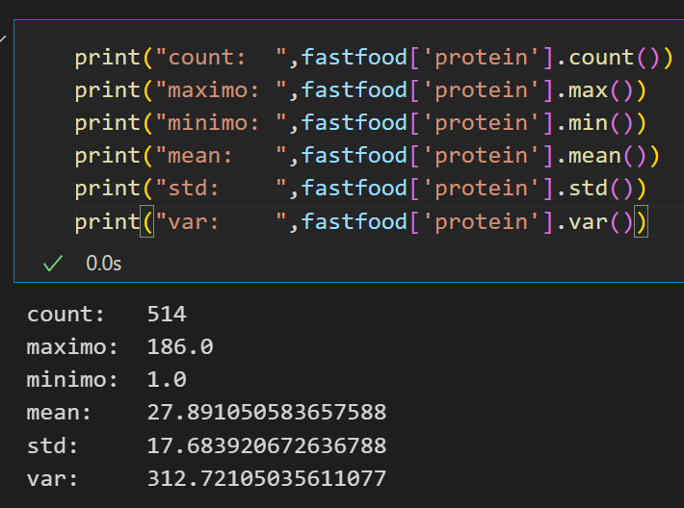

Funções de agregação
Funções de agregação são usadas para resumir e analisar dados em uma série ou dataframe, as principais são:
mean(): média dos valores;
sum(): soma dos valores;
count(): número de valores não nulos;
min(): valor mínimo;
max(): valor máximo;
std(): desvio padrão dos valores;
var(): variância dos valores.
Notes:
Usar para slides de texto e imagen. Si no alcanza, no sobrecargar, usar otra con el mismo título para indicar que continúa el mismo módulo.

Slide 9
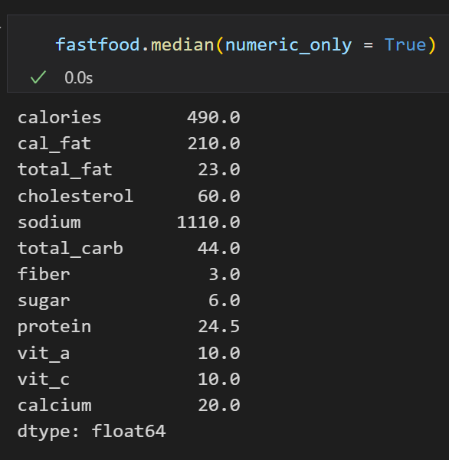
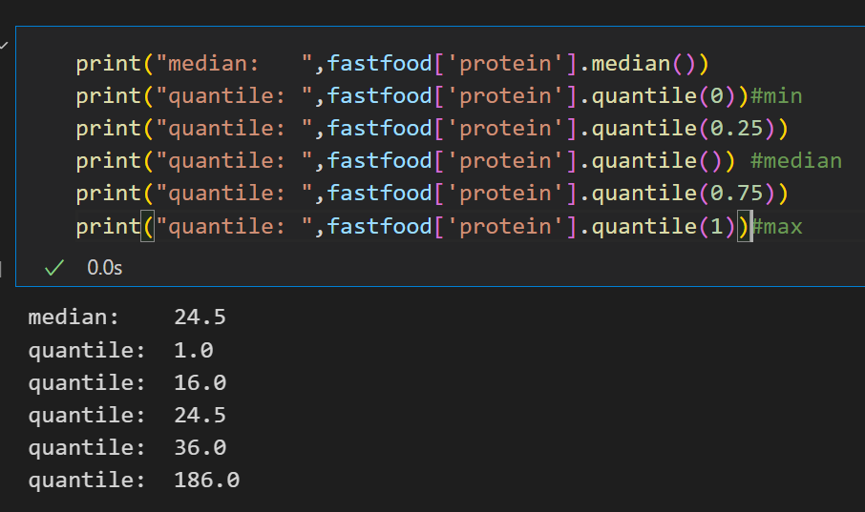
Funções de agregação
median(): encontra a mediana dos valores em uma série ou dataframe.
quantile(): encontra o valor do quantil para uma série ou dataframe.
É possível aplicar as funções de agregação para todas as colunas também.
Notes:
Usar para slides de texto e imagen. Si no alcanza, no sobrecargar, usar otra con el mismo título para indicar que continúa el mismo módulo.

Slide 10
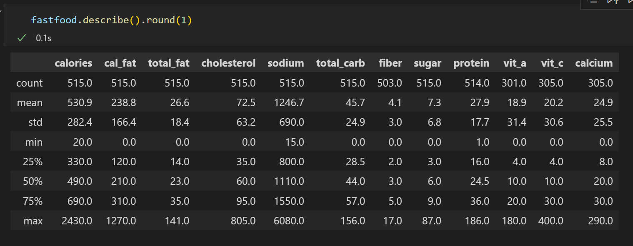
Funções de agregação
describe(): gera estatísticas descritivas para uma série ou dataframe, incluindo a contagem, média, desvio padrão, valor mínimo e máximo, e quartis.

Slide 11
Group By

Slide 12
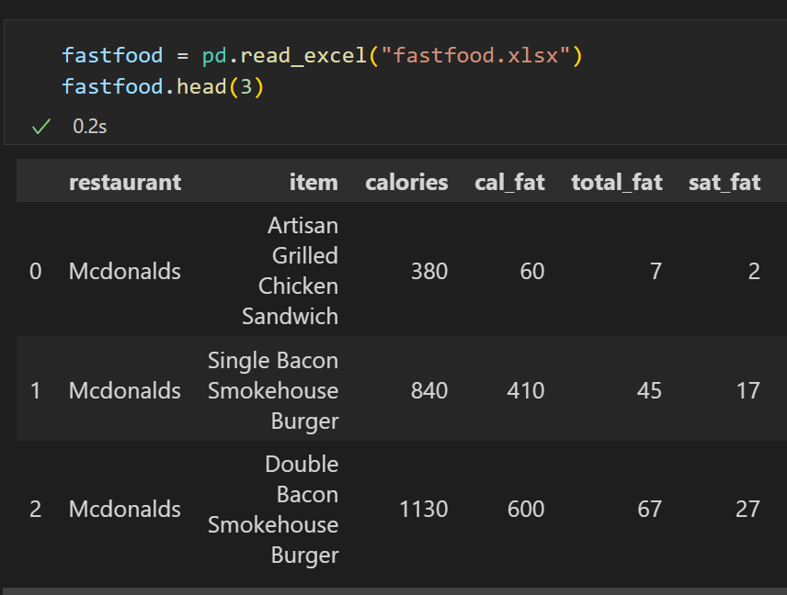
Group By
Digamos que gostaríamos de saber a média de calorias por restaurante da nossa base, como podemos fazer isso?
Notes:
Usar para slides de texto e imagen. Si no alcanza, no sobrecargar, usar otra con el mismo título para indicar que continúa el mismo módulo.

Slide 13
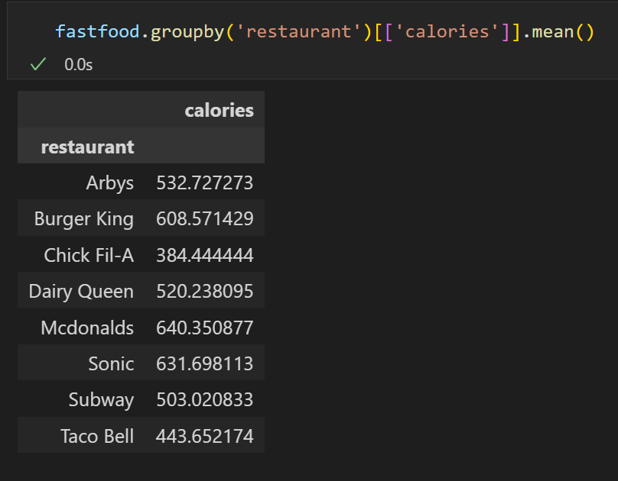
Group By
O método groupby é uma função de agregação que permite agrupar os dados de um dataframe com base em uma ou mais colunas e, em seguida, aplicar funções de agregação a esses grupos. Ele é especialmente útil para analisar grandes conjuntos de dados.
Notes:
Usar para slides de texto e imagen. Si no alcanza, no sobrecargar, usar otra con el mismo título para indicar que continúa el mismo módulo.

Slide 14
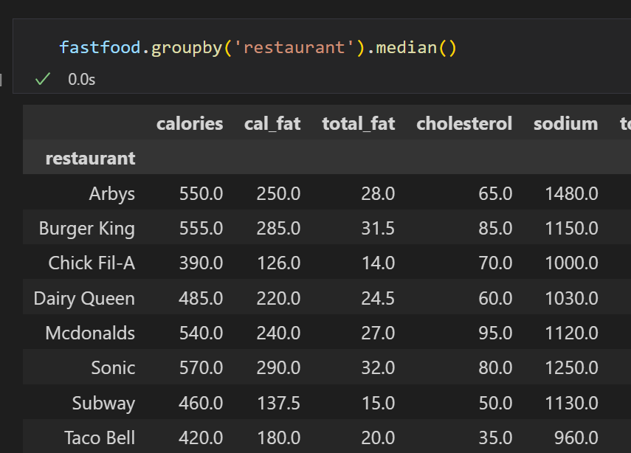
Group By
É possível utilizar qualquer uma das funções de agregação e também aplicá-las sobre todas as colunas.
Notes:
Usar para slides de texto e imagen. Si no alcanza, no sobrecargar, usar otra con el mismo título para indicar que continúa el mismo módulo.

Slide 15
Group By - Agg
agg() é uma função de agregação que permite aplicar várias funções de agregação a uma coluna ou conjunto de colunas em um dataframe. Essa função é frequentemente usada em conjunto com o método groupby()
Notes:
Usar para slides de texto e imagen. Si no alcanza, no sobrecargar, usar otra con el mismo título para indicar que continúa el mismo módulo.

Slide 16
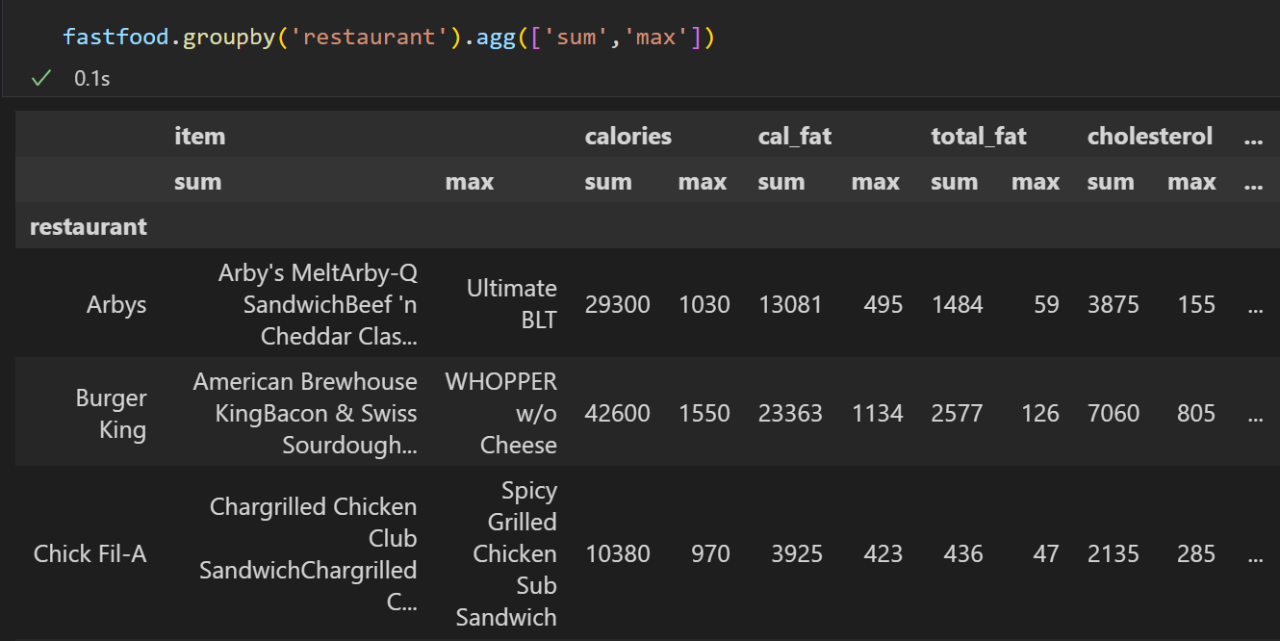
Group By - Agg
Notes:
Usar para slides de texto e imagen. Si no alcanza, no sobrecargar, usar otra con el mismo título para indicar que continúa el mismo módulo.

Slide 17
Ordenação

Slide 18
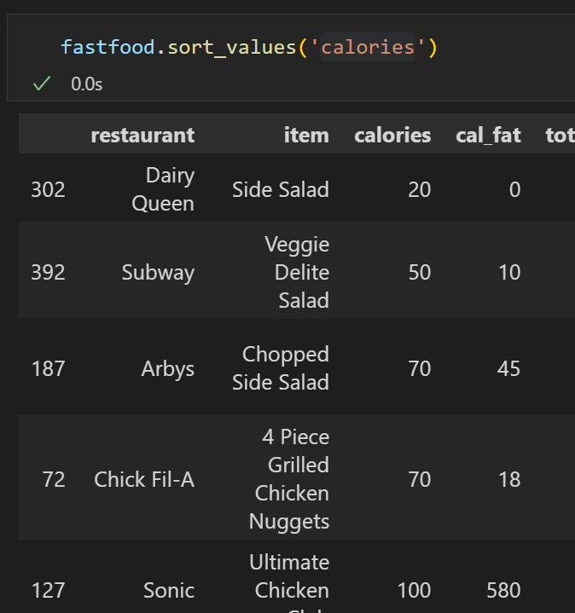
Ordenação
sort_values() é uma função que permite ordenar um dataframe com base em uma ou mais colunas. Essa função é útil para organizar os dados em ordem crescente ou decrescente para facilitar a análise e interpretação.
Notes:
Usar para slides de texto e imagen. Si no alcanza, no sobrecargar, usar otra con el mismo título para indicar que continúa el mismo módulo.

Slide 19
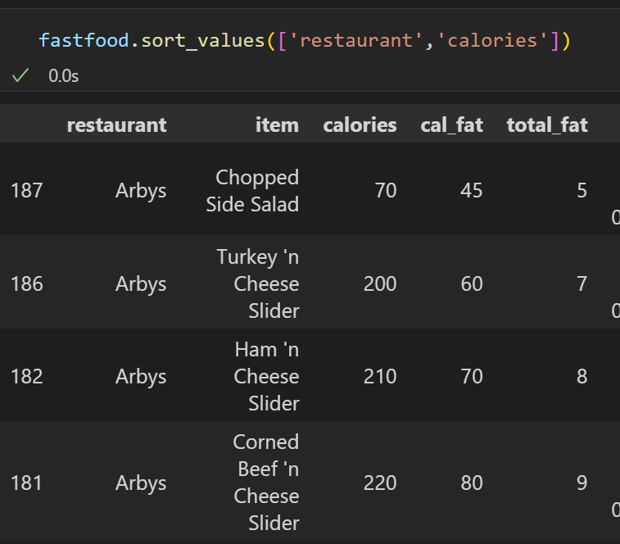
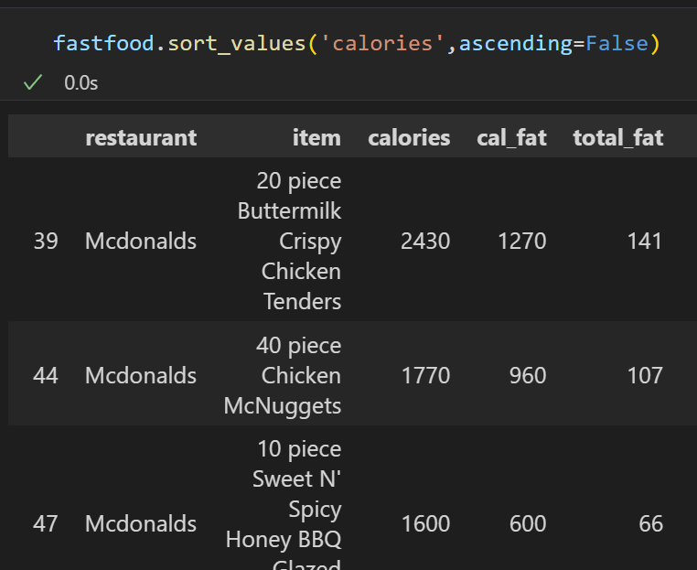
Ordenação
É possível especificar mais uma coluna
Para ordenar de forma decrescente utilize ascending = False
Notes:
Usar para slides de texto e imagen. Si no alcanza, no sobrecargar, usar otra con el mismo título para indicar que continúa el mismo módulo.

Slide 20
Combinação de Dataframes

Slide 21
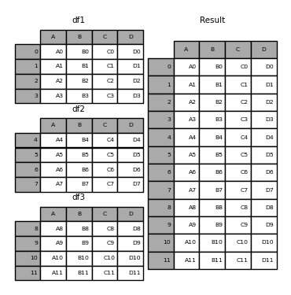
concat
A função concat() permite concatenar dataframes ao longo de um eixo específico (linhas ou colunas) e pode ser usada para combinar dataframes que possuem as mesmas colunas.
Notes:
Usar para slides de texto e imagen. Si no alcanza, no sobrecargar, usar otra con el mismo título para indicar que continúa el mismo módulo.

Slide 22
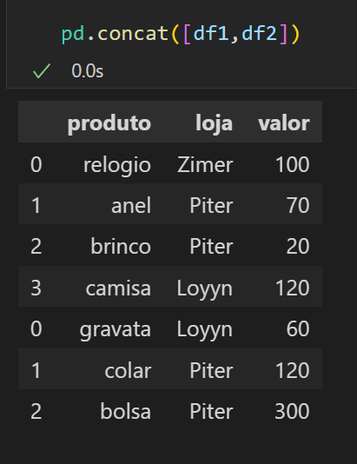
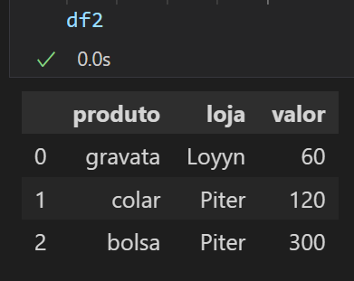
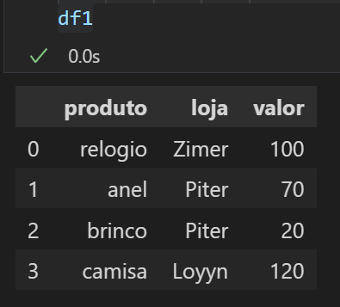
concat
Possível passar o parâmetro ignore_index=True para ajustar os índices.

Slide 23
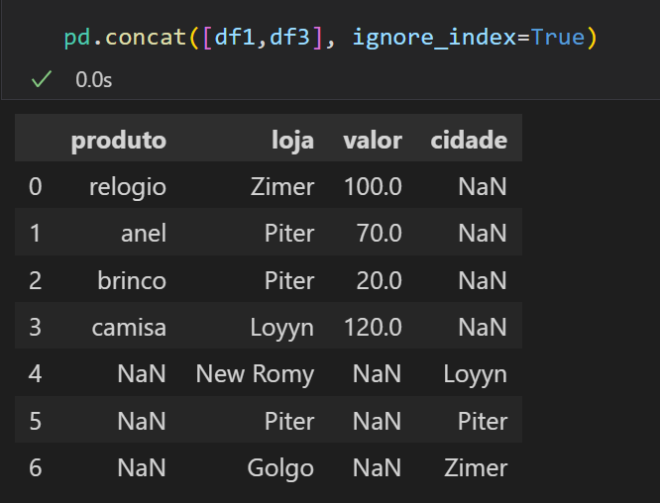
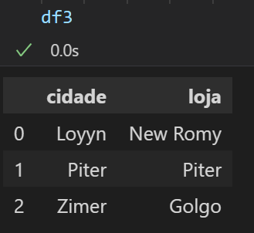
concat
Os dataframes podem ter um conjunto diferente de colunas.

Slide 24
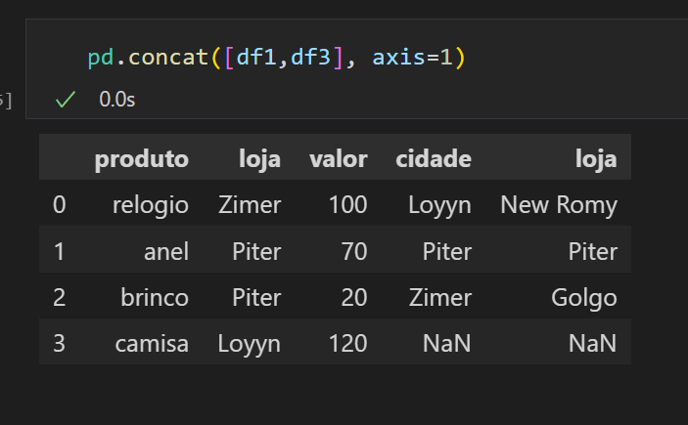
concat
Para concatenar dataframes horizontalmente (ao longo das colunas), usamos o parâmetro axis=1.

Slide 25

☕
Break
5 minutos e voltamos!
Notes:
Obligatoria siempre. A la hora del Break, entre 5 y 10 minutos. Considerar ubicar este espacio en un momento adecuado de la clase. Al volver, mostrar los resultados de la pregunta del anterior slide y generar un breve intercambio.

Slide 26

☕
Break
10 minutos e voltamos!
Notes:
Obligatoria siempre. A la hora del Break, entre 5 y 10 minutos. Considerar ubicar este espacio en un momento adecuado de la clase. Al volver, mostrar los resultados de la pregunta del anterior slide y generar un breve intercambio.

Slide 27
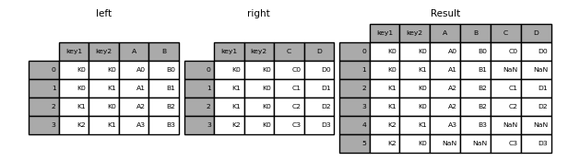
merge (join)
merge() ou join permite combinar dois ou mais dataframes com base em uma ou mais colunas comuns chamadas chaves.
Notes:
Usar para slides de texto e imagen. Si no alcanza, no sobrecargar, usar otra con el mismo título para indicar que continúa el mismo módulo.

Slide 28
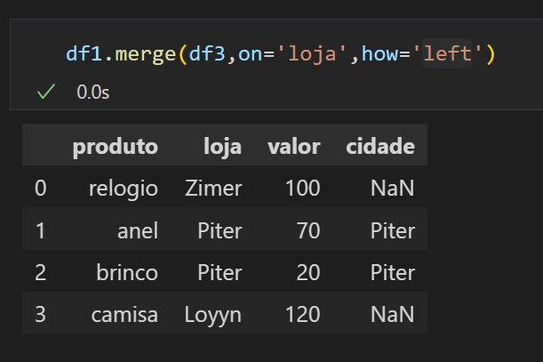
merge (join)
Exemplo usando a coluna loja como chave:

Slide 29
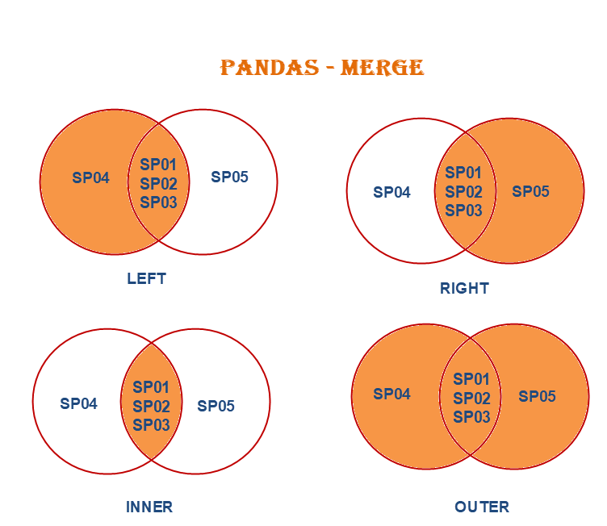
merge (join)
A combinação pode ser feita em diferentes modos:
Inner Join: apenas as linhas em que há correspondência em ambas as tabelas.
Left Join: todas as linhas da tabela esquerda e as linhas correspondentes da tabela direita.
Right Join: todas as linhas da tabela direita e as linhas correspondentes da tabela esquerda.
Outer Join: Retorna todas as linhas de ambas as tabelas.
Notes:
Usar para slides de texto e imagen. Si no alcanza, no sobrecargar, usar otra con el mismo título para indicar que continúa el mismo módulo.

Slide 30
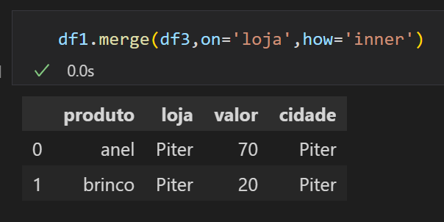
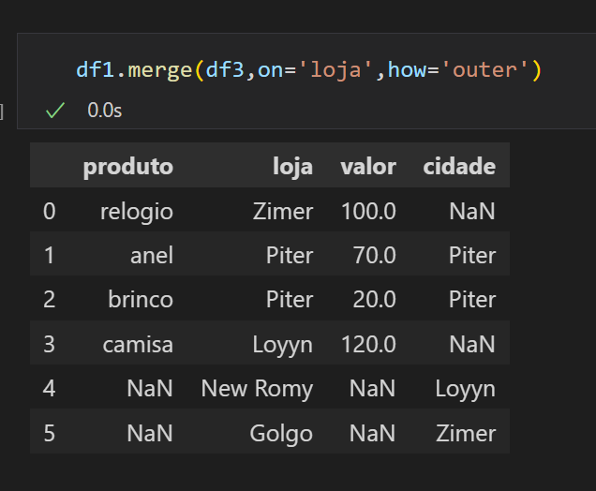
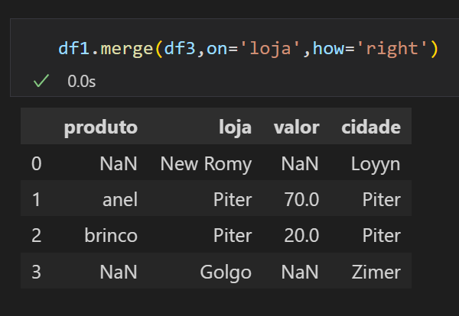
merge - Todas as formas

Slide 31
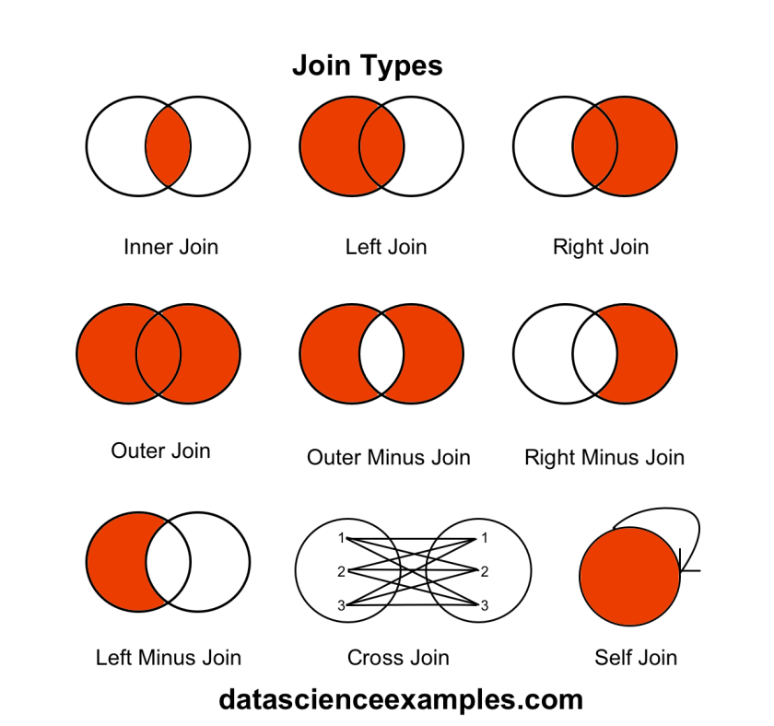
merge - Existem muitas outras formas:

Slide 32

Manipulações com Pandas II
Duração: 25 minutos
Notes:
Usar para Actividades en clase.

Slide 33
ATIVIDADE EM SALA
Manipulações com Pandas II
Aplique as quatro formas de join estudadas nos seguintes dataframes:
df1 = pd.DataFrame({'A': [4, 2, 1, 3], 'B': ['a', 'b', 'c', 'b']})
df2 = pd.DataFrame({'A': [2, 3, 5], 'C': [10, 20, 30]})
Analise os resultados.
Sobre o resultado do outer join anterior, ordene a saída pela coluna A (ajustar índices).
Concatenar df1 e df2 em formato de linhas e depois colunas (ajustar índices).
Calcule a soma da coluna A por agrupamento da coluna B no df1.
Notes:
Usar para las subsiguientes slides de Actividades en clase.

Slide 34
Perguntas?
Notes:
Obligatoria. Se sugiere ubicar al finalizar la explicación de algún tema, para abrir formalmente el espacio de preguntas y ordenar la interacción.

Slide 35
Como foi a aula?
1
2
3
Que bom
Que pena
Que tal
O que foi super legal na aula e podemos sempre trazer para as próximas?
O que você acha que não funcionou bem e precisamos melhorar?
Qual sugestão deveríamos tentar em próximas aulas?

Slide 36



O que você achou da aula?
Deixe sua opinião!
Acesse a plataforma
Vá na aula do dia
Clique em Avaliar
Seu feedback vale pontos para o Top 10!! 😎
Notes:
Utilizar em todas as aulas

Slide 37

Manipulações com Pandas II
DESAFIO COMPLEMENTAR
Notes:
Ejemplo modelo de cómo comunicar una Actividad complementaria.

Slide 38
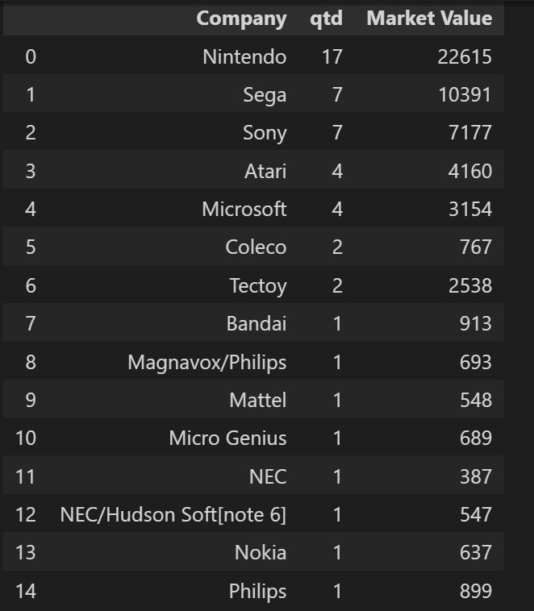
DESAFIO COMPLEMENTAR
Manipulações com Pandas II
Descrição
Usando o arquivo "best-selling game consoles.xlsx" conte quantos consoles tem na base por companhias.
Ordene o resultado anterior pela quantidade de consoles por companhia de forma decrescente.
Sobre o dataframe anterior, adicione a coluna "Market Value" presente na tabela do arquivo "company.txt".
Qual o valor médio de Market Value por console?
saída esperada- exercício 3
Notes:
Desarrollo de un desafío extra. Vincular ejemplo. Hacer hincapié en que es optativa pero suma puntos para el top 10.

Slide 39
Resumo
da aula de hoje
Funções de Agregação
Group By e Agg
sort_values
concat e merge
left, right, inner e outer Join
Notes:
Obligatoria siempre. Completar el resumen con palabras claves de lo visto. En caso de cerrar con el “mapa de conceptos” se puede sacar.

Slide 40

Ainda quer saber mais?
Recomendamos o
seguinte material

Slide 41
MATERIAL AMPLIADO
Recursos multimídia
Pandas: combinando data frames com merge() e concat() | Data Hackers
Notes:
Colocar el link de los recursos en el nombre de cada uno, así son autocontenidos y transparentes.
Usar para que los estudiantes puedan explorar en sus casas los recursos vistos en clase: libros, artículos, herramientas, websites, videos (ajenos a Coder)
Enviar el contenido a integrar a contenidos@coderhouse.com para que lo podamos incluir en el Repositorio.
El material recomendado es únicamente a modo de sugerencia. Coderhouse no brinda este material por estar sujeto a derechos de autor.

Slide 42
🎓
Obrigado por estudar conosco!
Notes:
Agregar al finalizar el curso.

